Slide 1
Creación de Elementos
Semana 06

Slide 2
Ejercicio 01
Declare un Arreglo con nombres de ciudades y recorrerlo. Por cada ciudad, crear una etiqueta h2 que contenga el nombre, y agregarla al body.
Indicaciones:
Se recomienda recorrer el arreglo con FOR … OF. En cada repetición se crea un elemento con createElement, también, modifica su innerHTML y se agrega con appendChild.

Slide 3
Ejercicio 02
Solicite al usuario cinco (5) tareas de forma iterativa, cargándolas en un arreglo vacío. Crear una etiqueta ul, y concatenar una etiqueta li a una plantilla de caracteres por cada tarea ingresada, asignando el resultado al interior de la etiqueta ul. Por ultimo, agregar la lista al BODY.
Indicaciones:
Si tenemos que crear una estructura HTML mas compleja, podemos crear el nodo padre, y escribir de forma explícita el contenido del innerHTML.
https://developer.mozilla.org/es/docs/Web/JavaScript/Reference/Template_literals

Slide 4
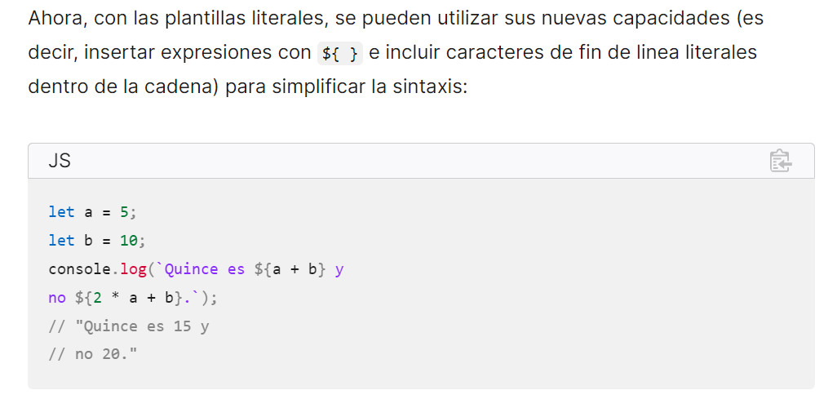

Slide 5
Ejercicio 03
Declarar un arreglo de productos, y crear una etiqueta SELECT. Por cada, producto, concatenar una etiqueta OPTION a una plantilla de caracteres, asignando el resultado al interior de la etiqueta padre. El VALUE de cada opción es la posición del producto en la colección. Por ultimo, agrega el SELECT al BODY.
Indicaciones:
Un SELECT es un elemento dedicado a elecciones de Usuario.
https://developer.mozilla.org/es/docs/Web/JavaScript/Reference/Template_literals

Slide 6
